Slide 1
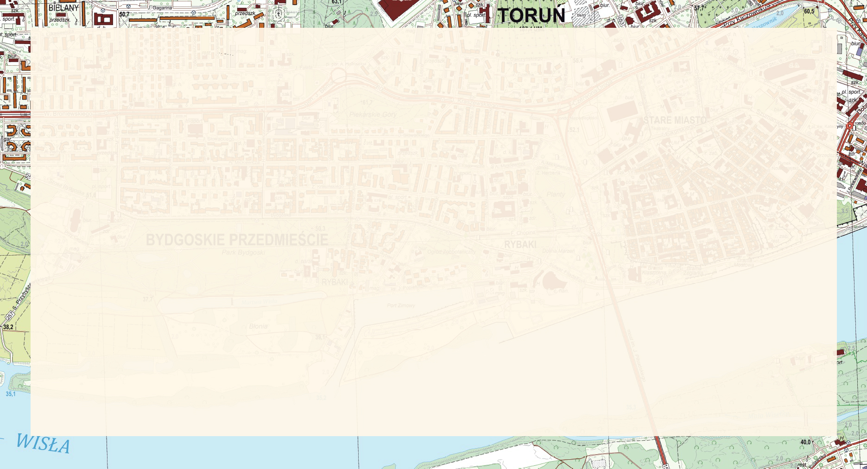
SŁUŻBA GEODEZYJNA I KARTOGRAFICZNA
W WOJEWÓDZTWIE KUJAWSKO-POMORSKIM –
ZADANIA MARSZAŁKA WOJEWÓDZTWA WYKONYWANE PRZY POMOCY GEODETY WOJEWÓDZTWA
mgr inż. Grzegorz Pawelec
Geodeta Województwa
Toruń, 23 kwietnia 2018 r.

Slide 2
Zadania administracji geodezyjnej szczebla wojewódzkiego wykonuje Marszałek Województwa przy pomocy geodety województwa w oparciu o przepisy ustawy Prawo Geodezyjne i Kartograficzne.

Slide 3
PODSTAWY PRAWNE
Ustawa z dnia 17 maja 1989 r. Prawo geodezyjne i kartograficzne (t. j. Dz. U. z 2017 r. poz. 2101)
Przepisy wykonawcze do ustawy Prawo Geodezyjne i Kartograficzne

Slide 4
Ustawa Prawo geodezyjne i kartograficzne reguluje sprawy:
krajowego systemu informacji o terenie
organizacji i zadań Służby Geodezyjnej i Kartograficznej
wykonywania prac geodezyjnych i kartograficznych
ewidencji gruntów i budynków
zintegrowanego systemu informacji o nieruchomościach
gleboznawczej klasyfikacji gruntów
rozgraniczania nieruchomości
geodezyjnej ewidencji sieci uzbrojenia terenu oraz koordynacji sytuowania tych sieci
państwowego zasobu geodezyjnego i kartograficznego
uprawnień zawodowych w dziedzinie geodezji i kartografii
ewidencji miejscowości, ulic i adresów

Slide 5
SŁUŻBA GEODEZYJNA I KARTOGRAFICZNA

Slide 6
Służbę Geodezyjną i Kartograficzną stanowią:
organy nadzoru geodezyjnego i kartograficznego:
Główny Geodeta Kraju,
wojewoda wykonujący zadania przy pomocy wojewódzkiego inspektora nadzoru geodezyjnego i kartograficznego;
organy administracji geodezyjnej i kartograficznej:
Marszałek Województwa wykonujący zadania przy pomocy geodety województwa wchodzącego w skład urzędu marszałkowskiego,
starosta wykonujący zadania przy pomocy geodety powiatowego wchodzącego w skład starostwa powiatowego.

Slide 7
Zadania organów administracji geodezyjnej i kartograficznej szczebla wojewódzkiego wykonywane są jako zadania z zakresu administracji rządowej.

Slide 8
Z budżetu samorządu województwa finansowane są zadania związane z gromadzeniem, aktualizacją, uzupełnianiem, udostępnianiem i zabezpieczaniem zasobu geodezyjnego i kartograficznego oraz wyłączaniem materiałów z zasobu.

Slide 9
ZADANIA MARSZAŁKA WOJEWÓDZTWA

Slide 10
prowadzenie wojewódzkiego zasobu geodezyjnego i kartograficznego;
wykonywanie w uzgodnieniu z Głównym Geodetą Kraju i udostępnianie kartograficznych opracowań tematycznych dla obszaru województwa;
tworzenie, w uzgodnieniu z Głównym Geodetą Kraju, oraz prowadzenie i udostępnianie bazy danych dotyczących obiektów topograficznych o szczegółowości zapewniającej tworzenie standardowych opracowań kartograficznych w skalach 1:10 000-1:100 000, w tym kartograficznych opracowań numerycznego modelu rzeźby terenu; oraz standardowych opracowań kartograficznych w skali 1:10 000;
analiza zmian w strukturze agrarnej oraz programowanie i koordynacja prac urządzeniowo-rolnych;

Slide 11
monitorowanie zmian w sposobie użytkowania gruntów oraz ich bonitacji;
współdziałanie z Głównym Geodetą Kraju w prowadzeniu państwowego rejestru granic i powierzchni jednostek podziałów terytorialnych kraju, w tym prowadzeniu bazy danych, państwowego rejestru granic i powierzchni jednostek podziałów terytorialnych kraju, w części dotyczącej obszaru województwa.
sporządzenie wojewódzkich zestawień zbiorczych danych objętych ewidencją gruntów i budynków (na podstawie wykazów gruntów, wykazów budynków i wykazów lokali).

Slide 12
Struktura służby geodezyjnej i kartograficznej w Urzędzie Marszałkowskim

Slide 13
Marszałek Województwa
Geodeta Województwa
Biuro Geodety Województwa
2 osoby
Wojewódzki Ośrodek Dokumentacji Geodezyjnej i Kartograficznej w Toruniu
3 osoby
Oddział WODGiK we Włocławku
2 osoby
Oddział WODGiK w Bydgoszczy - nieczynny

Slide 14
PAŃSTWOWY ZASÓB GEODEZYJNY I KARTOGRAFICZNY

Slide 15
Państwowy zasób geodezyjny i kartograficzny składa się z centralnego zasobu geodezyjnego i kartograficznego, wojewódzkich zasobów geodezyjnych i kartograficznych oraz powiatowych zasobów geodezyjnych i kartograficznych. Stanowi on własność Skarbu Państwa i jest gromadzony w ośrodkach dokumentacji geodezyjnej i kartograficznej.

Slide 16
Zadania Wojewódzkiego Ośrodka Dokumentacji Geodezyjnej i Kartograficznej w Toruniu
Gromadzenie i przechowywanie wojewódzkiego zasobu geodezyjnego i kartograficznego w postaci map papierowych i komputerowych baz danych.
Udostępnianie map topograficznych i innych materiałów geodezyjno-kartograficznych, przechowywanych w postaci analogowej i cyfrowej w skalach od 1:10 000 i mniejszych, zgodnie z Prawem geodezyjnym i kartograficznym.

Slide 17
Tworzenie, w uzgodnieniu z Głównym Geodetą Kraju, oraz prowadzenie, aktualizacja i udostępnianie baz danych obejmujących zbiory danych przestrzennych infrastruktury informacji przestrzennej, dotyczących:
obiektów topograficznych o szczegółowości zapewniającej tworzenie standardowych opracowań kartograficznych w skalach od 1:10 000 do 1:100 000,
kartograficznych opracowań numerycznego modelu terenu.
Wykonywanie kartograficznych opracowań tematycznych dla obszaru województwa.
Kontrolowanie i przyjmowanie operatów do wojewódzkiego zasobu geodezyjnego i kartograficznego.
Archiwizacja danych kartograficznych i geodezyjnych.

Slide 18
Utrzymanie infrastruktury teleinformatycznej dla potrzeb prowadzenia, gromadzenia i udostępniania wojewódzkiego zasobu geodezyjnego i kartograficznego.
Planowanie działań związanych z utrzymaniem, aktualizacją i rozwojem zasobu.
Publikowanie map interaktywnych w serwisach internetowych.
Wdrażanie nowych technologii gromadzenia, przetwarzania i udostępniania wojewódzkiego zasobu.
Udzielanie informacji odnośnie wojewódzkiego zasobu geodezyjnego i kartograficznego.
Promocja wojewódzkiego zasobu geodezyjnego i kartograficznego.

Slide 19
REALIZACJA ZADAŃ

Slide 20
Sprzedaż map oraz innych materiałów i informacji z zasobów wojewódzkich

Slide 21
Wpływy ze sprzedaży map oraz innych materiałów i informacji z zasobów wojewódzkich, a także z opłat za czynności związane z prowadzeniem tych zasobów są dochodami własnymi budżetu samorządu województwa.
Dochodami własnymi budżetu samorządu województwa jest także 50% wpływów za udostępnianie przez marszałka województwa materiałów należących do centralnego zasobu geodezyjnego i kartograficznego oraz za udostępnianie przez starostów materiałów należących do wojewódzkiego zasobu geodezyjnego i kartograficznego.

Slide 22
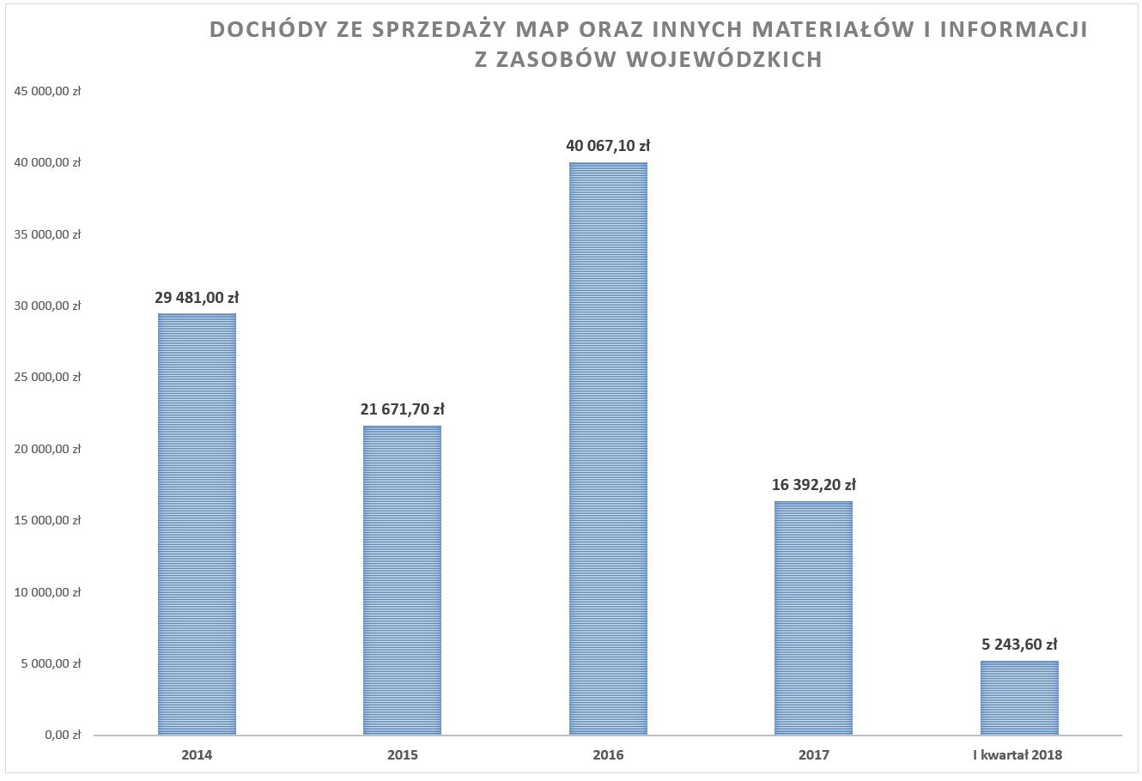

Slide 23
Nie pobiera się opłaty za udostępnianie w postaci elektronicznej zbiorów danych państwowego zasobu geodezyjnego i kartograficznego:
w celu edukacyjnym m. in.:
jednostkom organizacyjnym wchodzącym w skład systemu oświaty,
uczelniom,
w celu prowadzenia badań naukowych oraz prac rozwojowych:
jednostkom naukowym,
podmiotom prowadzącym działalność pożytku publicznego,
w celu realizacji ustawowych zadań w zakresie ochrony bezpieczeństwa wewnętrznego państwa i jego porządku konstytucyjnego – służbom specjalnym.

Slide 24
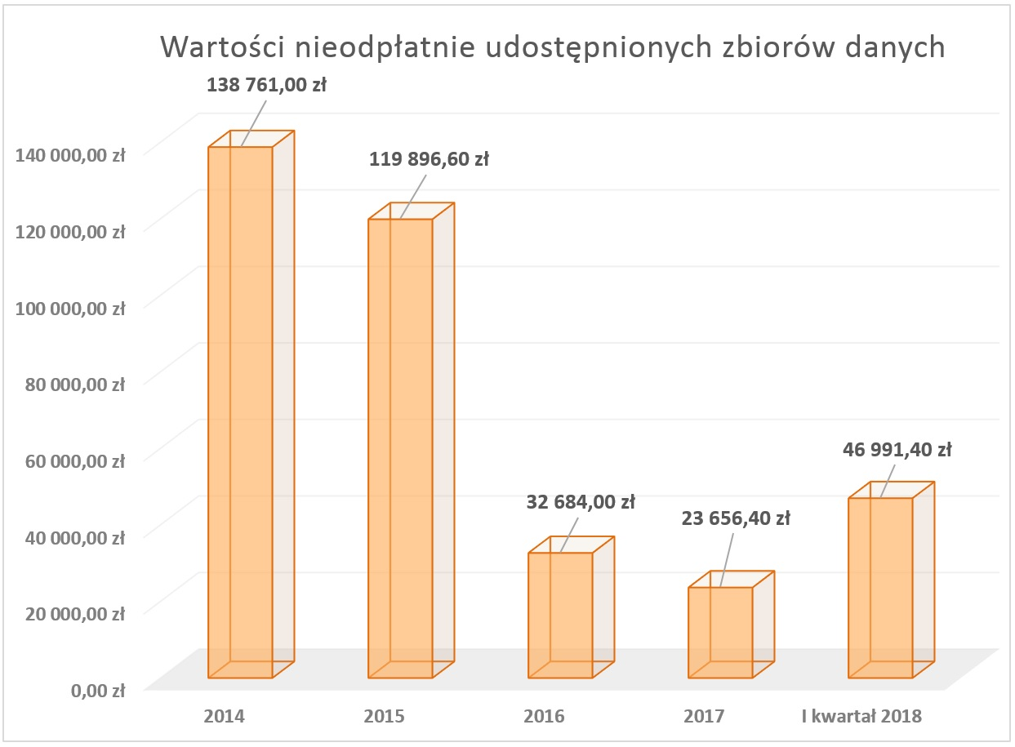

Slide 25
Aktualizacja Bazy Danych Obiektów Topograficznych 10k (BDOT10k)
oraz tworzenie standardowych opracowań kartograficznych w skali 1:10 000

Slide 26
Monitorowanie zmian w topografii terenu.
Na podstawie dostępnych ortofotomap, zdjęć lotniczych, rejestrów
publicznych, informacji udostępnianych przez miasta, gminy i powiaty
a także środków masowego przekazu gromadzone są informacje o nowych inwestycjach oraz o zmianach, w szczególności dotyczących
budynków, budowli i sieci dróg, które wykorzystywane są podczas
aktualizacji BDOT10k i opracowaniu map topograficznych.
Aktualizacja bazy danych obiektów topograficznych BDOT10k i opracowanie na jej podstawie cyfrowych arkuszy mapy topograficznej w skali 1 : 10 000

Slide 27
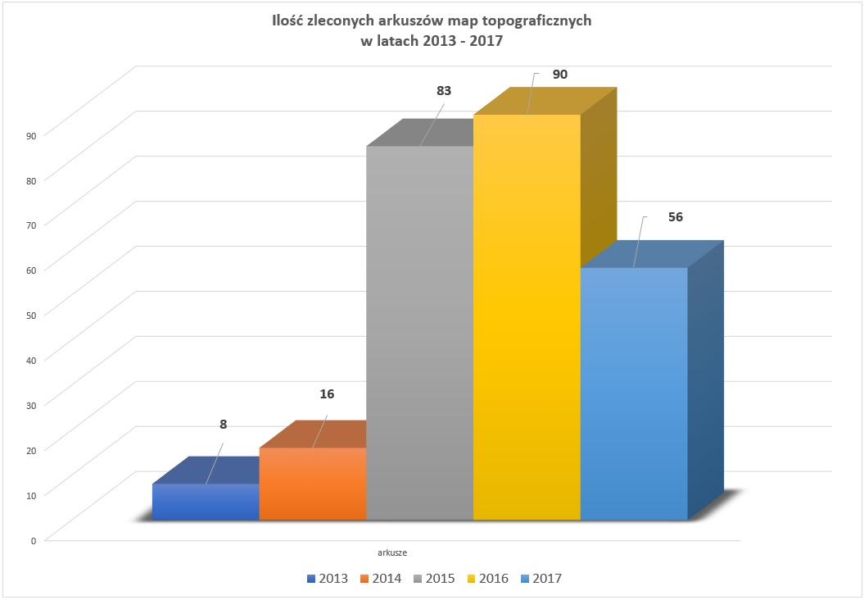
Teren całego województwa obejmuje 1029 arkuszy mapy topograficznej w skali 1:10 000. W latach 2013 – 2017 zleciliśmy łącznie wykonanie 253 arkuszy map w skali 1:10 000.

Slide 28
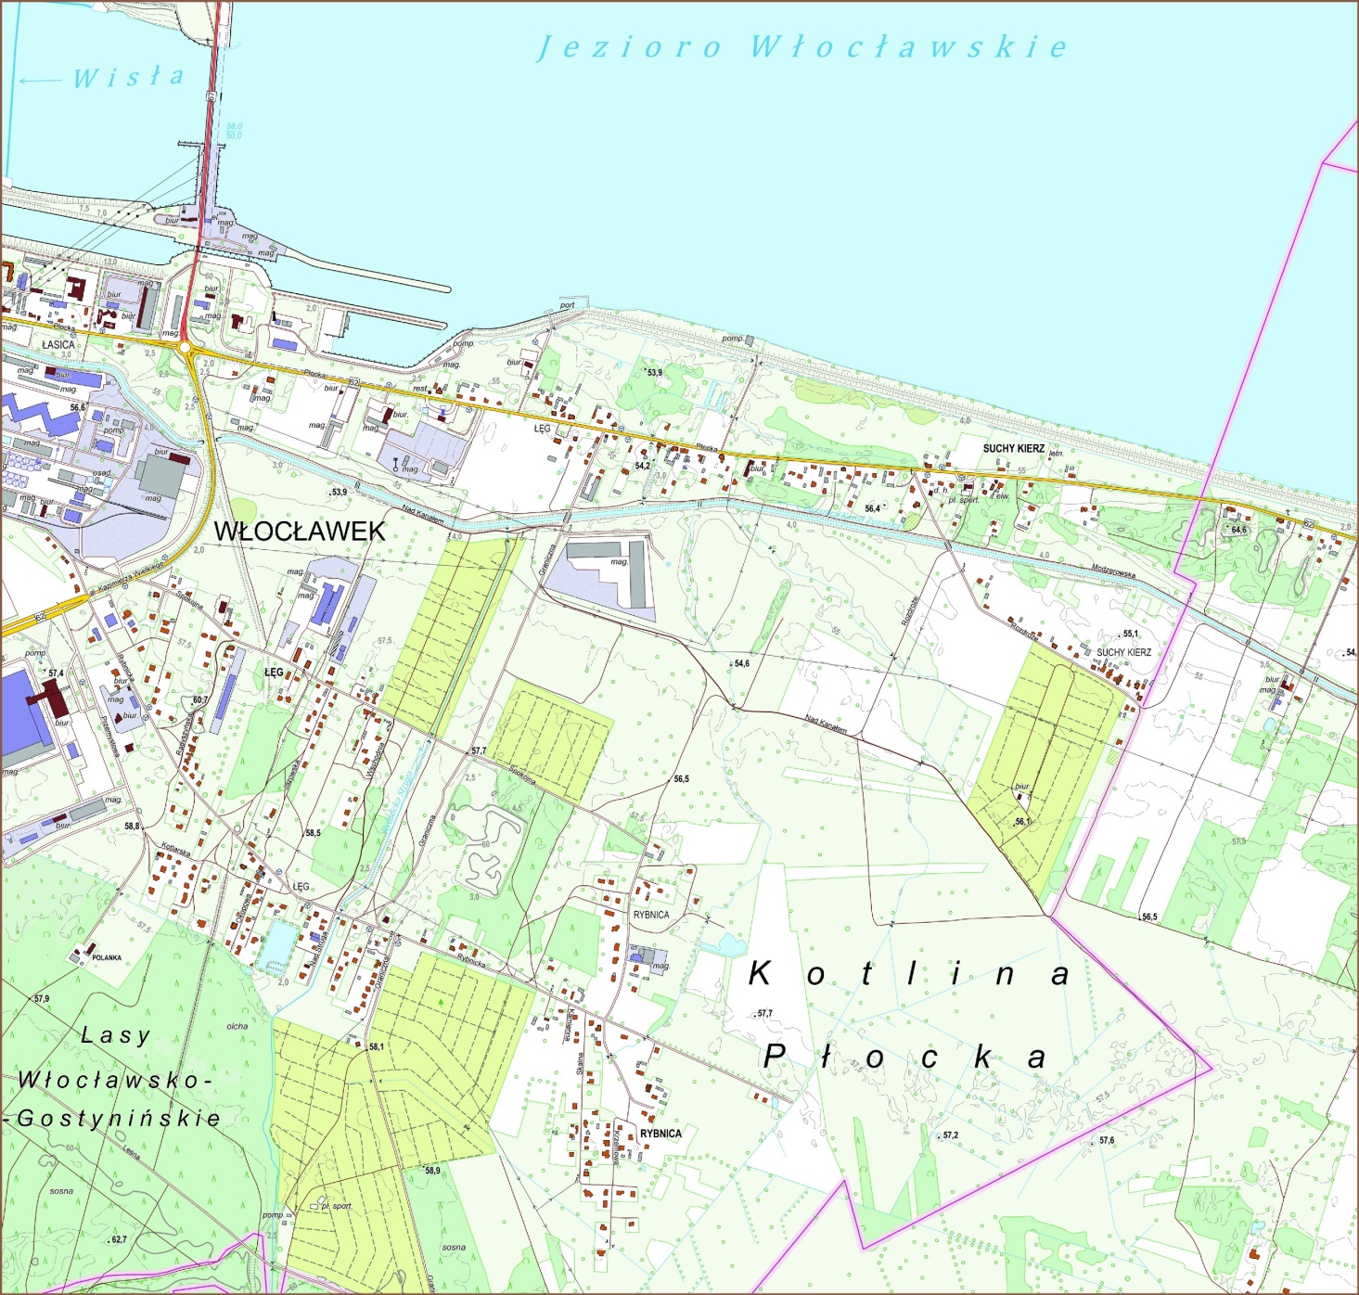
Mapa topograficzna
to opracowanie kartograficzne o treści przedstawiającej elementy środowiska geograficznego powierzchni Ziemi i ich przestrzenne związki (sieć rzeczna, sieć osadnicza, sieć komunikacyjna, pokrycie terenu, inne elementy sytuacyjne, rzeźba terenu – warstwice)

Slide 29
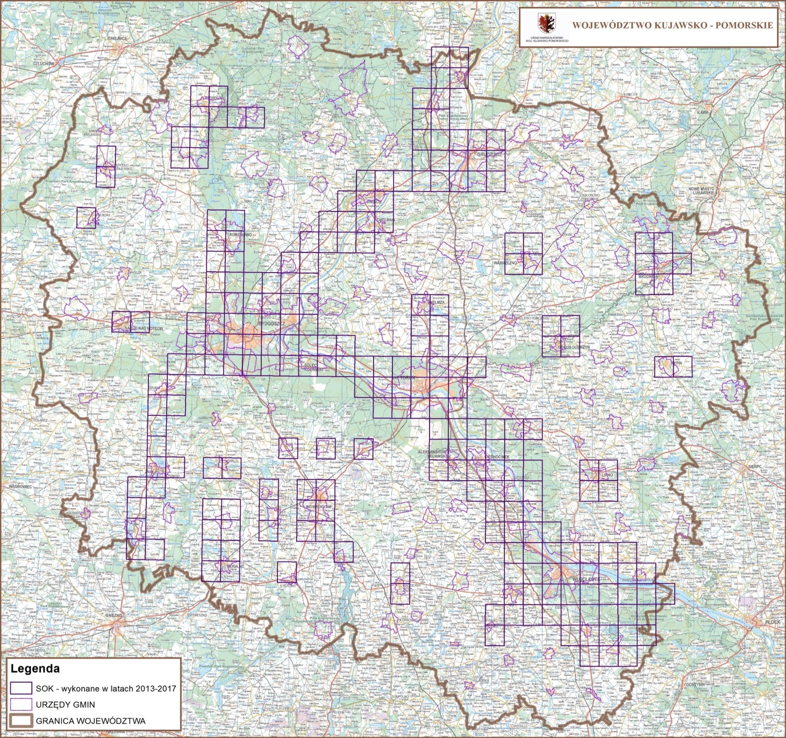
Mapa przeglądowa opracowanych arkuszy
map topograficznych w skali 1 : 10 000

Slide 30
W bieżącym roku w wyniku Porozumienia zawartego pomiędzy Głównym Geodetą Kraju a Marszałkiem Województwa Kujawsko-Pomorskiego z budżetu centralnego (GUGiK) ma zostać wykonana aktualizacja bazy danych obiektów topograficznych BDOT10k dla powiatów: toruńskiego i lipnowskiego oraz dla miast na prawach powiatu: Bydgoszczy, Grudziądza i Torunia.
W 2018 r. z funduszy pochodzących z budżetu województwa (40 000 zł) oraz dotacji wojewody kujawsko-pomorskiego (100 000 zł) planujemy zaktualizować bazy BDOT10k oraz sporządzić na ich podstawie standardowe opracowania kartograficzne w skali 1:10 000 (mapy topograficzne) dla miejscowości, które na dzień dzisiejszy nie posiadają jeszcze takiego opracowania.

Slide 31
Kartograficzne opracowania tematyczne
W 2015 roku w ramach projektu współfinansowanego ze środków Europejskiego Funduszu Rozwoju Regionalnego w ramach RPO Województwa Kujawsko-Pomorskiego na lata 2007-2013, opracowano 44 godła map hydrograficznych i 40 godeł map sozologicznych w skali 1:50 000 w wersji drukowanej i bazodanowej dla naszego województwa.

Slide 32
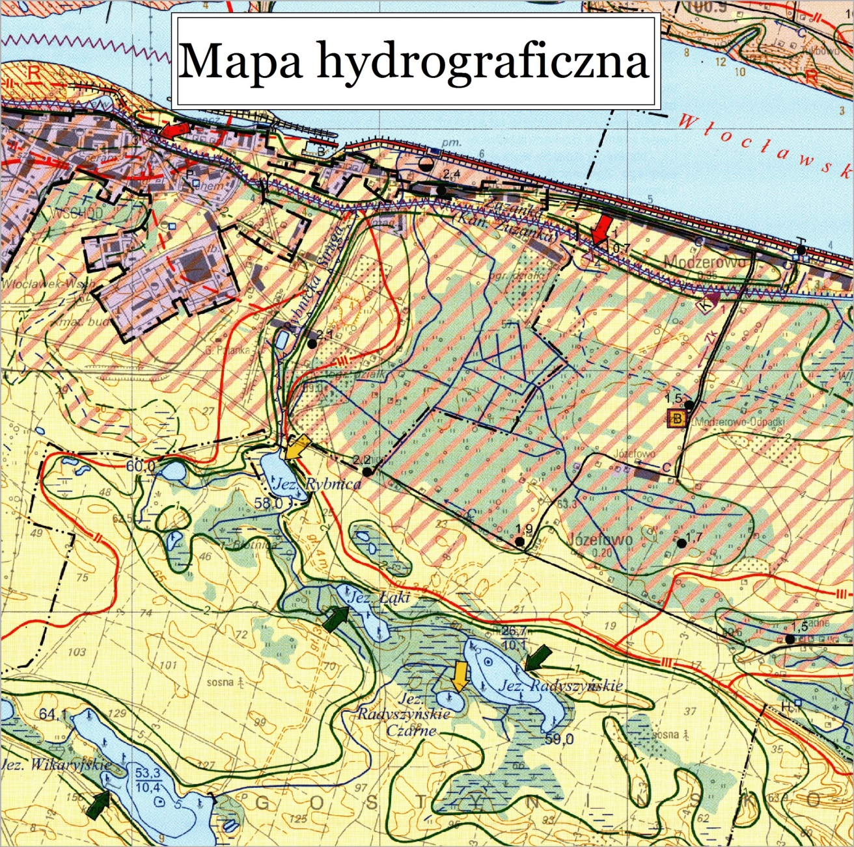
Mapa hydrograficzna
Przedstawia stan i warunki obiegu wody w powiązaniu ze środowiskiem przyrodniczym oraz przepuszczalność gruntów, głębokość występowania pierwszego poziomu wód podziemnych, rozmieszczenie wód powierzchniowych i zjawisk hydrograficznych, z uwzględnieniem obiektów gospodarki wodnej.

Slide 33
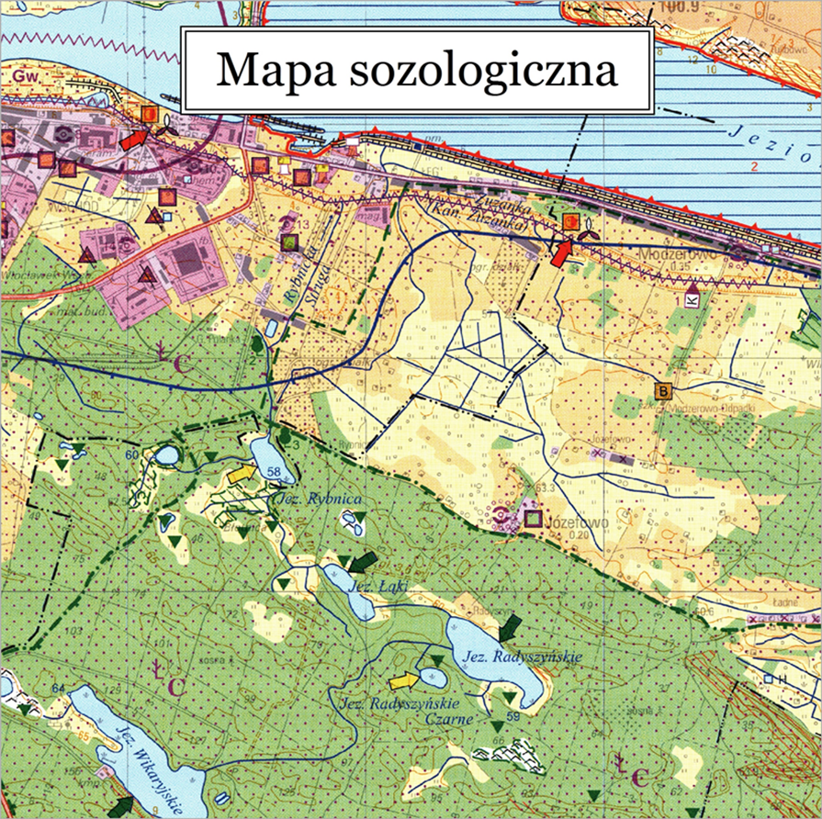
Mapa sozologiczna
Przedstawia stan środowiska przyrodniczego oraz przyczyny, a także skutki negatywnych i pozytywnych przemian zachodzących w środowisku pod wpływem różnego rodzaju procesów, w tym przede wszystkim procesów antropogenicznych, oraz sposoby ochrony naturalnych wartości środowiska.

Slide 34
Sporządzenie wojewódzkich zestawień zbiorczych danych objętych ewidencją gruntów i budynków
Zestawienia zbiorcze danych objętych ewidencją sporządza się na podstawie wykazów gruntów, wykazów budynków i wykazów lokali, sporządzonych na dzień 1 stycznia każdego roku.
W terminie do dnia 15 marca każdego roku, Biuro Geodety Województwa, na podstawie gminnych i powiatowych zestawień zbiorczych, sporządza i przekazuje Głównemu Geodecie Kraju wojewódzkie zestawienia zbiorcze danych objętych ewidencją gruntów i budynków.
Na podstawie wojewódzkich zestawień zbiorczych Główny Geodeta Kraju sporządza krajowe zestawienie zbiorcze danych objętych ewidencją gruntów i budynków.

Slide 35
Analiza zmian w strukturze agrarnej
oraz monitorowanie zmian w sposobie
użytkowania gruntów

Slide 36
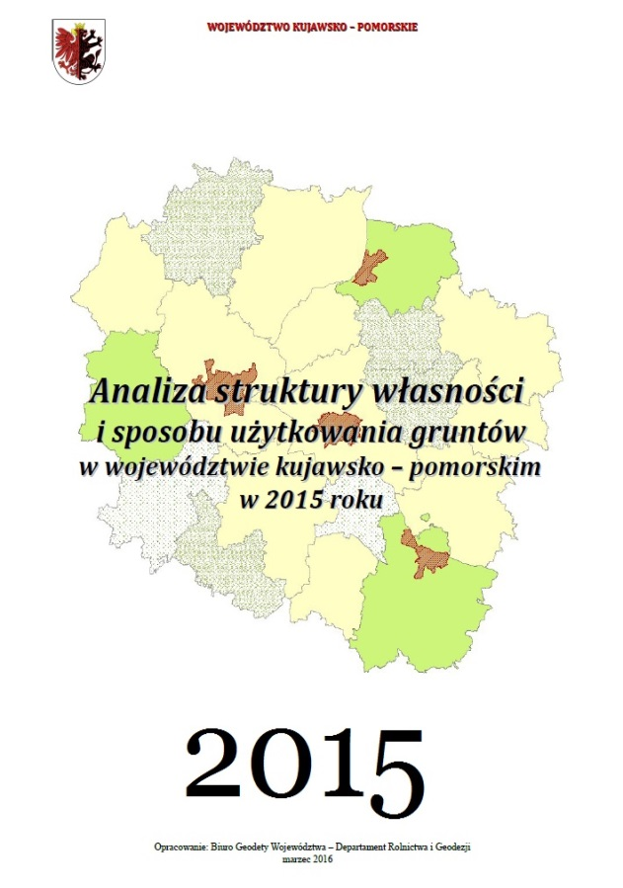
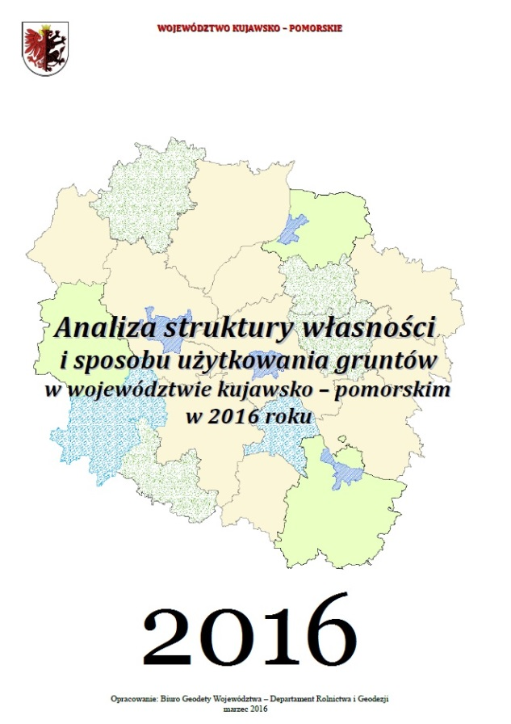
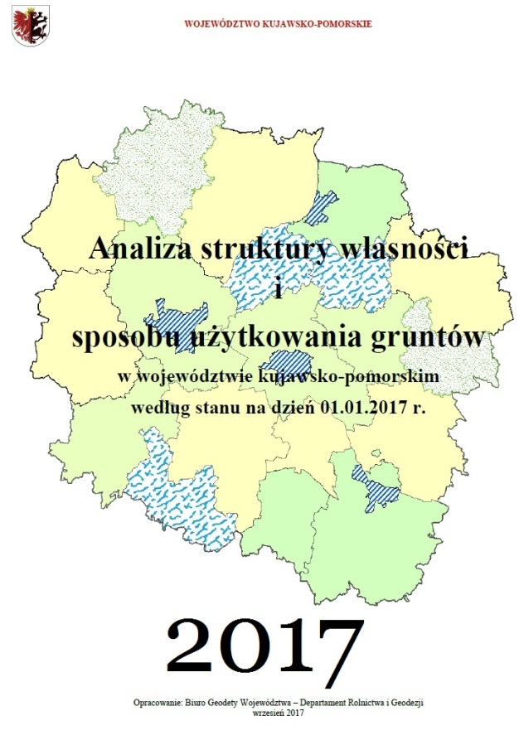
Biuro Geodety Województwa, od 2015 r. corocznie, przygotowuje opracowanie pt. „Analiza struktury własności i sposobu użytkowania gruntów w województwie kujawsko-pomorskim w … roku”

Slide 37
Opracowania te oparte są na porównaniu powiatowych i wojewódzkich zestawień zbiorczych danych objętych ewidencją gruntów. Dotyczą one porównania danych z lat 2009 i 2014, 2014 i 2015 oraz 2015 i 2016. Opracowania te dostępne są pod adresem internetowym www.geoportal.infoteren.pl .

Slide 38
WSPÓŁPRACA
Służba geodezyjna i kartograficzna
szkolenie zorganizowane przez Stowarzyszenie Geodetów Polskich przy współpracy z Kujawsko-Pomorskim Wojewódzkim Inspektorem Nadzoru Geodezyjnego pt. „Zmiany w przepisach dotyczących geodezji i kartografii” przeznaczone dla administracji geodezyjnej szczebla wojewódzkiego i powiatowego (w dniach 20 - 22.09.2017 r.);

Slide 39
narada koordynacyjna Geodetów Województw i Wojewódzkich Inspektorów Nadzoru Geodezyjnego i Kartograficznego z Głównym Geodetą Kraju na temat wydatkowania środków m. in. z Regionalnych Programów Operacyjnych zaplanowanych na wsparcie budowy baz danych ZSIN, GESUT oraz BDOT500, a także na zadania Marszałków Województw (w dniach 11 – 12.12.2017 r.)
spotkanie robocze Geodetów Województw na temat bieżących problemów związanych z zadaniami organów służby geodezyjnej i kartograficznej szczebla wojewódzkiego, wynikających z zapisów ustawy Prawo geodezyjne i kartograficzne (w dniach 1 – 2.02.2018 r.)

Slide 40
2. Uniwersytet Mikołaja Kopernika w Toruniu
Wykład Geodety Województwa na Wydziale Nauk o Ziemi pt. „Aktualne problemy środowiska geodetów i kartografów polskich wobec potrzeb oraz tendencji w zakresie kształcenia kadr ” (w dniu 26.10.2017 r.)

Slide 41
Dziękuję za uwagę

